Slide 2
簡易凸版畫製作 課程大綱
一、版畫的定義
二、凸版版畫工具介紹
三、手作教室之珍珠版畫（適用中高年級）
四、珍珠版畫製作範例與作品分享
五、手作教室之厚紙版畫（適用中低年級）
六、厚紙版畫製作範例與作品分享
七、版畫種類介紹
八、我的超現實版畫

Slide 3
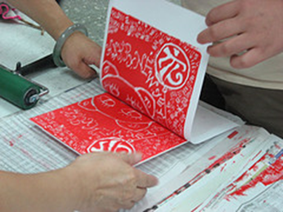
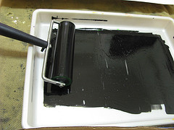
版畫的定義
版畫是以利用各種不同的「版」材當媒介物所製作的繪畫，並非直接以手描繪，而是印製而成的複數性的藝術。
大略地說，就是由藝術家先繪畫草圖，親自將意象利用製版過程，不斷嘗試、修版至能印出自己喜愛的畫面為止，或在其監督之下透過製版印刷技師的協助，將自己的意象構思轉印於畫面上。
版畫是具有複數性的印製藝術品，但並非像印刷物可以無限量地印製。在目前國際間共同的慣例，版畫作品必須限量，作品完成後，版畫家在作品上簽名。版畫上簽名與註明張次之目的，主要是為了證明作品的原作性，並讓人知道同一版畫所印製出來的張數。

Slide 4
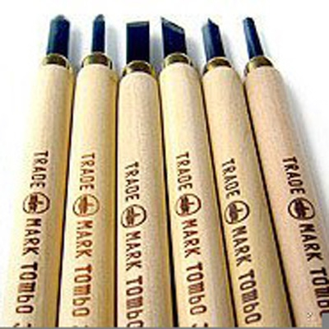
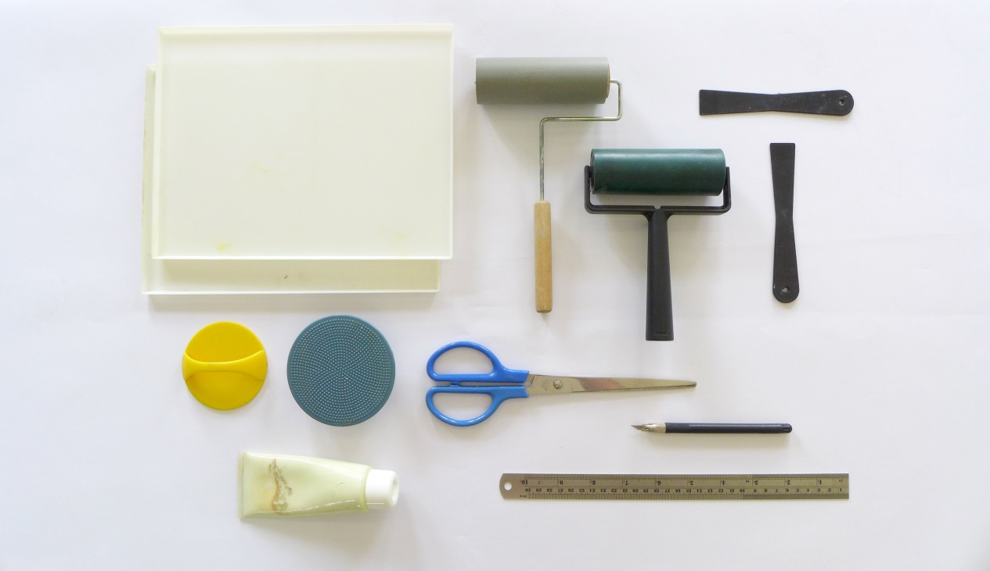
簡易凸版工具介紹
基本工具介紹如下
海綿滾輪
橡膠滾輪
調墨板
刮墨刀
雕刻刀
馬連
剪刀&筆刀
水性
版畫顏料
鐵尺

Slide 5
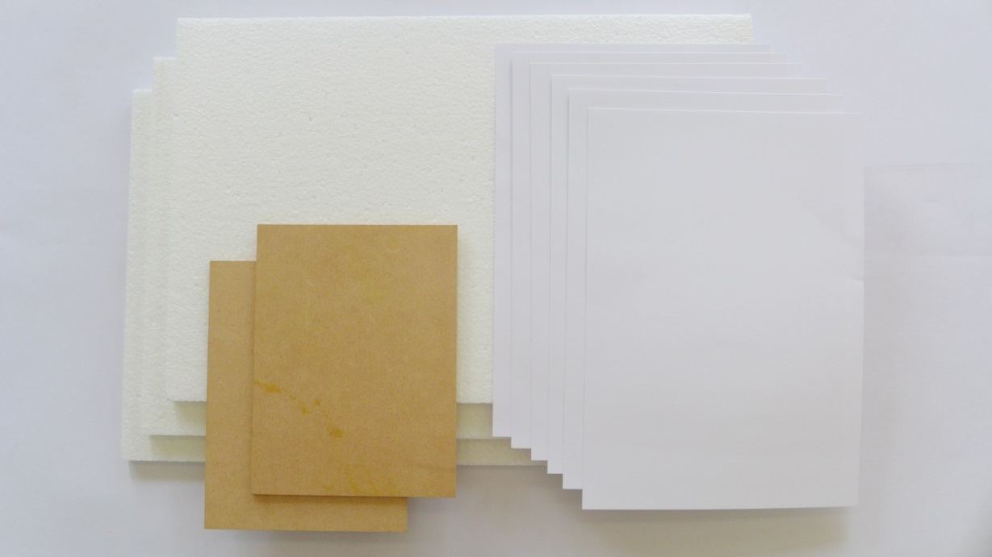
簡易凸版工具介紹
凸板版材介紹
厚的珍珠板
西卡紙
木合板

Slide 6
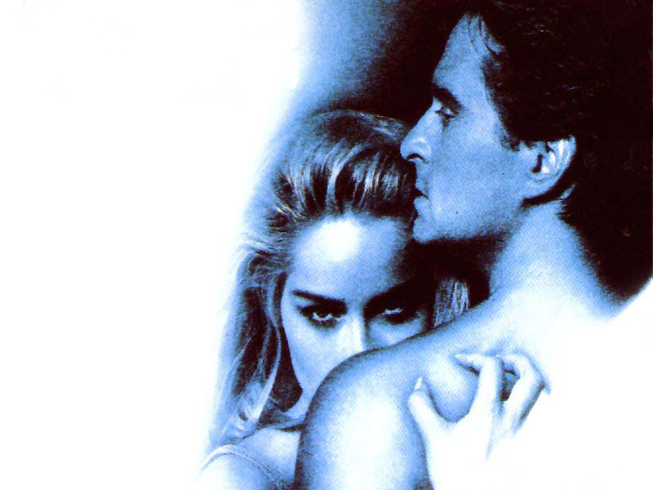
上美勞課一定要準備的東西…
各位小朋友，上美勞課有一樣最重要的東西，一定要記得帶啊！
輕鬆愉快的心情

Slide 7
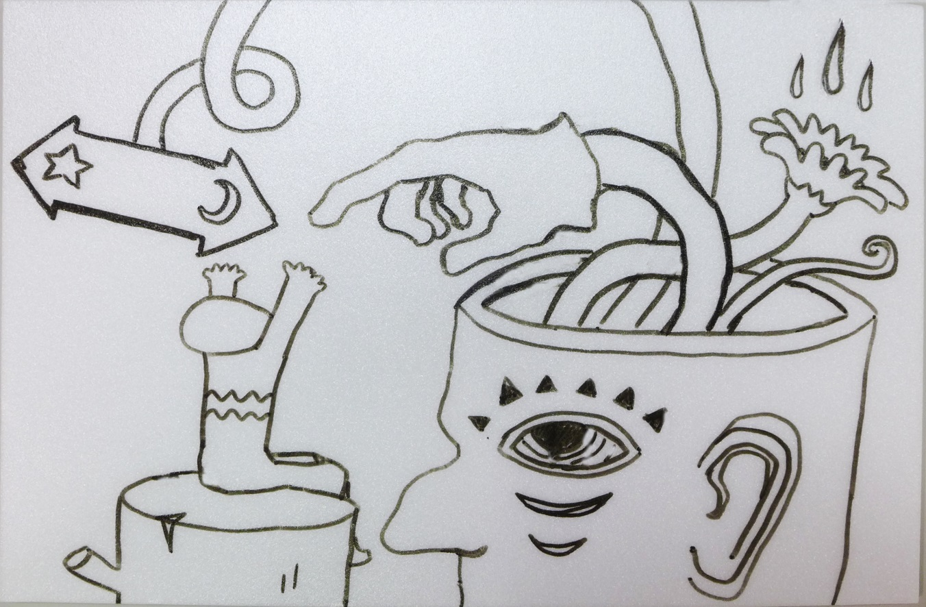
【手作教室之1 珍珠版畫】
提醒事項：
建議先讓學生打草稿，再用彩色筆繪製於珍珠板上，提醒學生力道不可過重，以免凹陷。

Slide 8
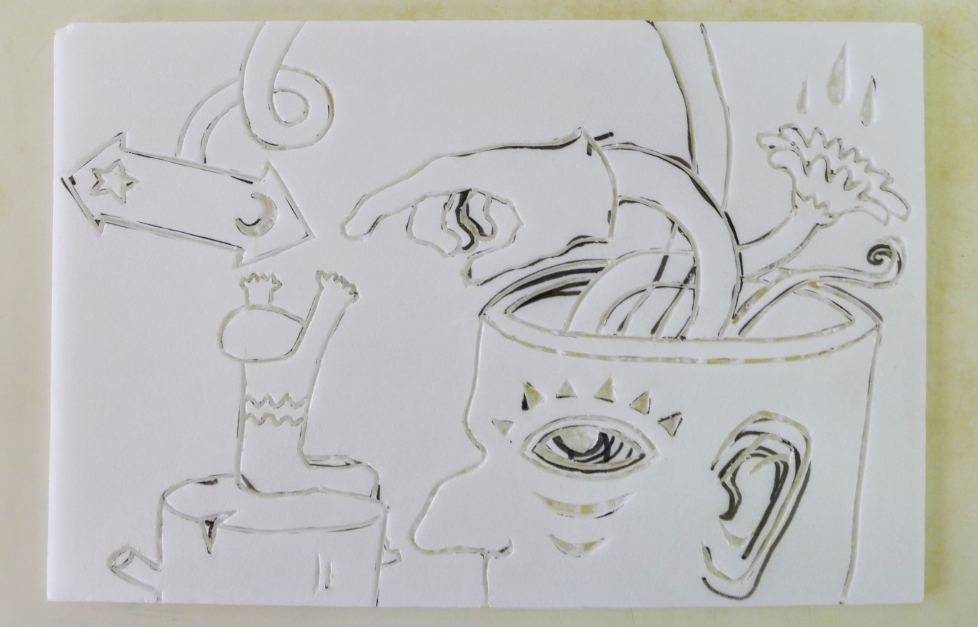
【手作教室之1 珍珠版畫】
提醒事項：
筆刀下切必須有角度，約45度。珍珠板雖有厚度，仍建議墊切割墊，以免割傷桌子。

Slide 9
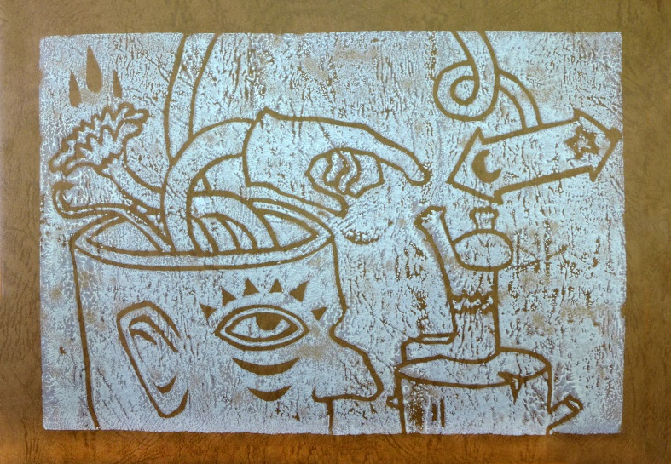
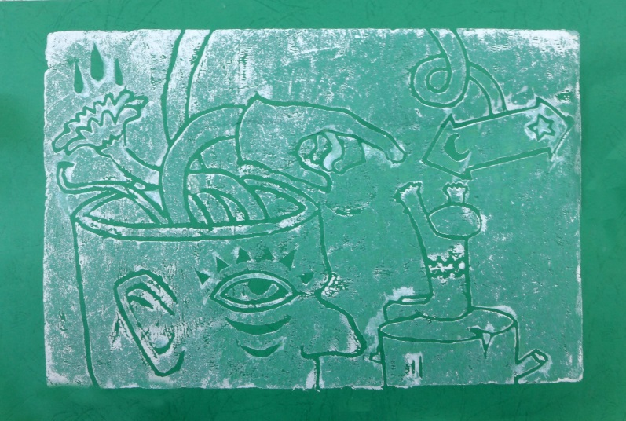
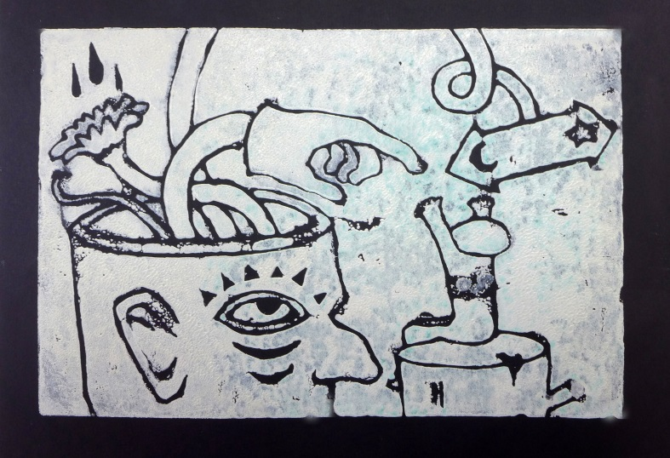
【手作教室之1 珍珠版畫】
白色廣告顏料
水性版畫顏料
水性版畫顏料+廣告顏料

Slide 10
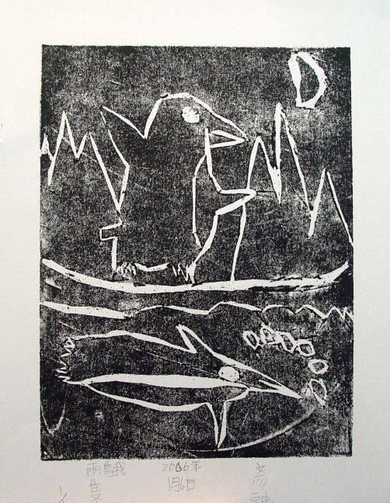
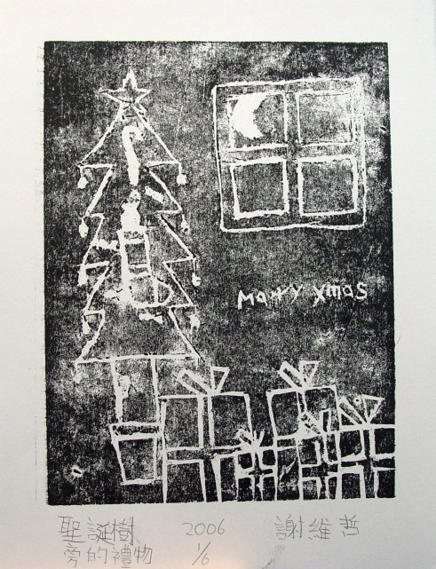
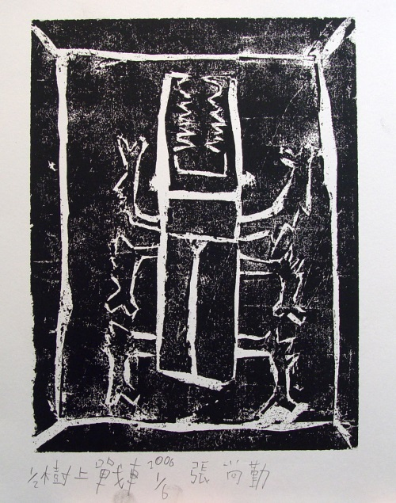
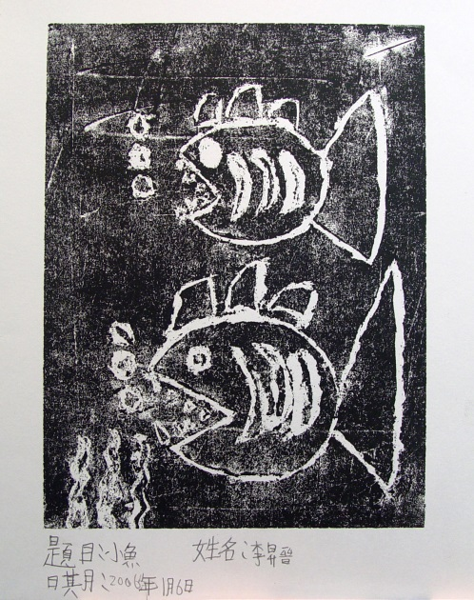
珍珠版畫 學生作品
提醒學生：刻文字必須注意鏡射相反。

Slide 11
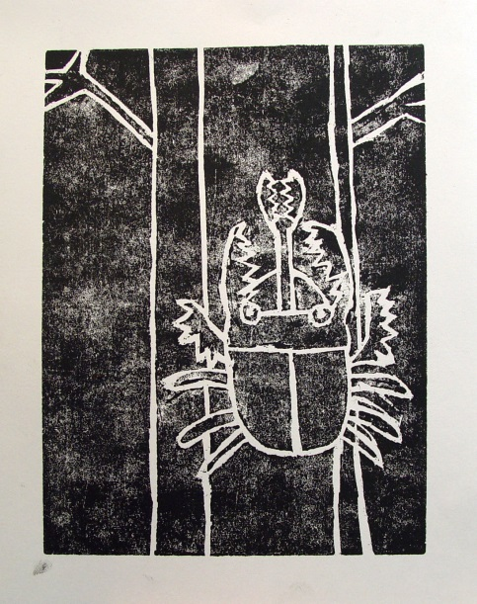
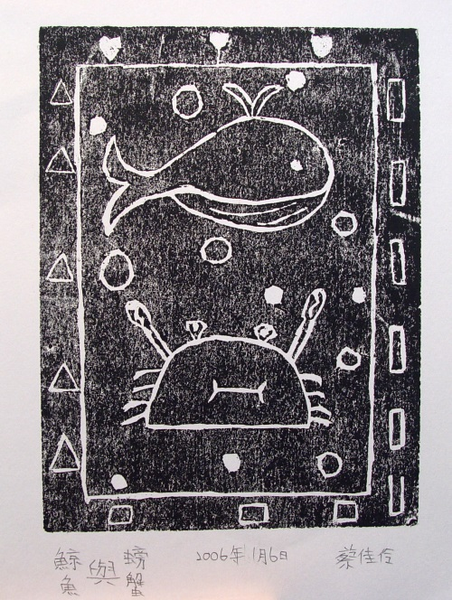
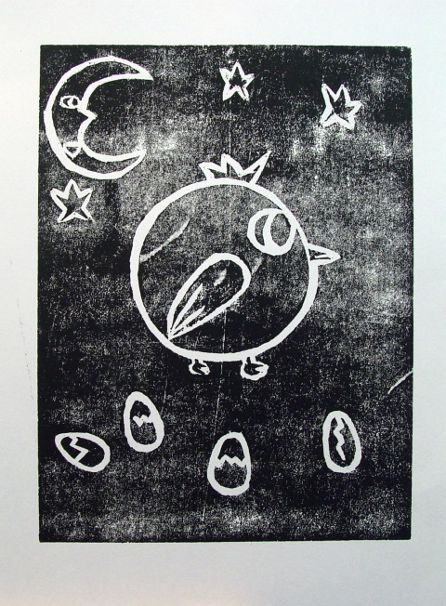
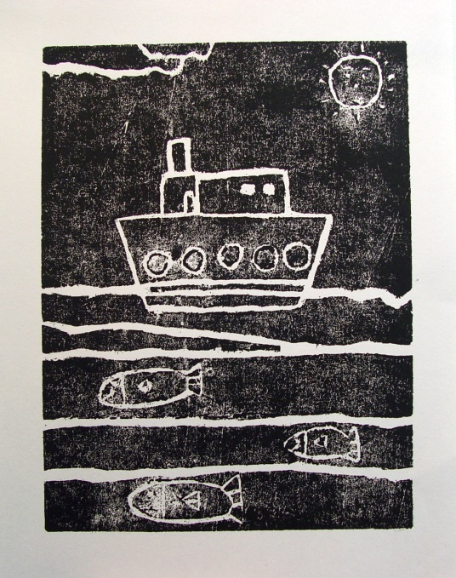
珍珠版畫 學生作品

Slide 12
上美勞課不能沒有的東西…
最擔心的事情…
最機車的事情…
最欲哭無淚的… (┬_┬)

Slide 13
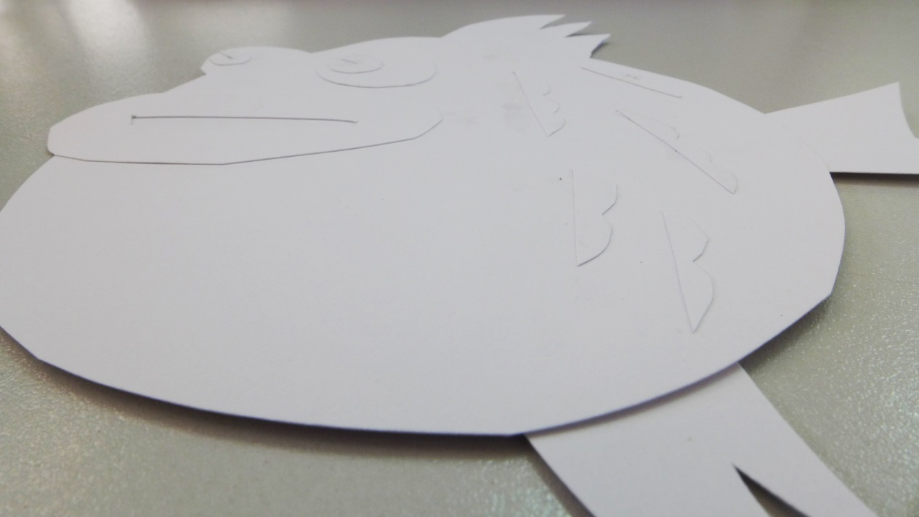
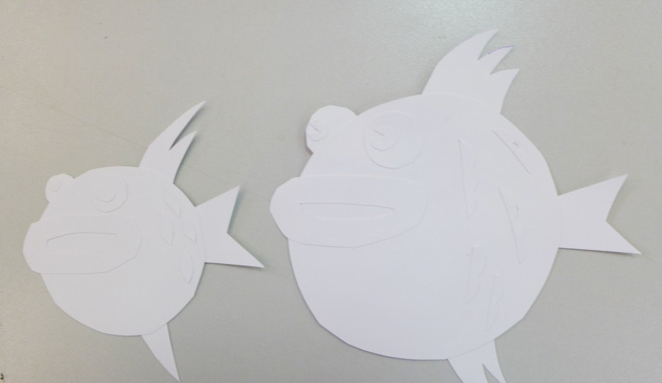
【手作教室之2 厚紙版畫】
先以鉛筆打草稿與厚紙版，再用剪刀，剪下黏貼組合。
這裡需注意的是，紙板的厚度依照面積大小可做微調整。

Slide 14
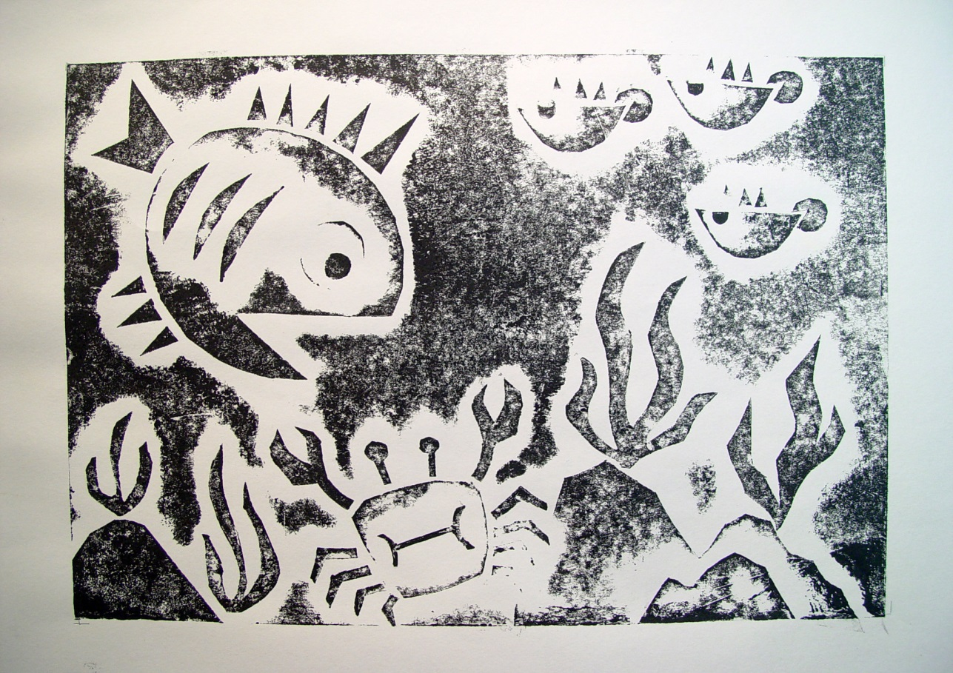
【手作教室之2 厚紙版畫】
厚紙版畫試做之範例

Slide 15
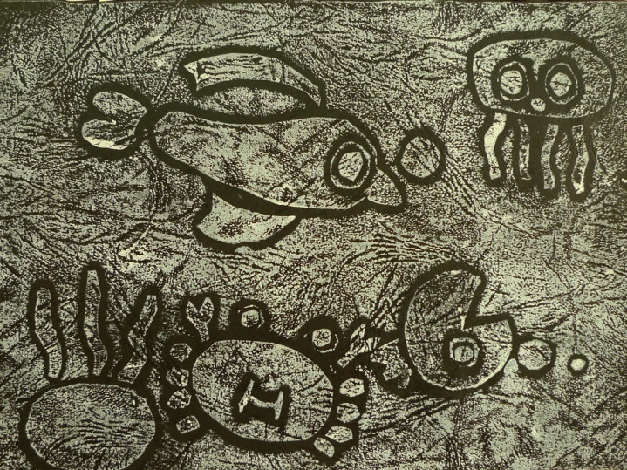
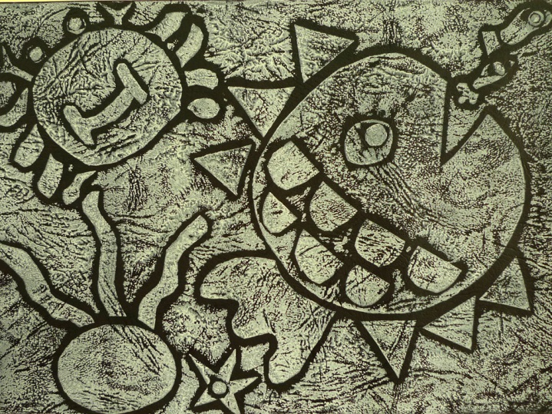
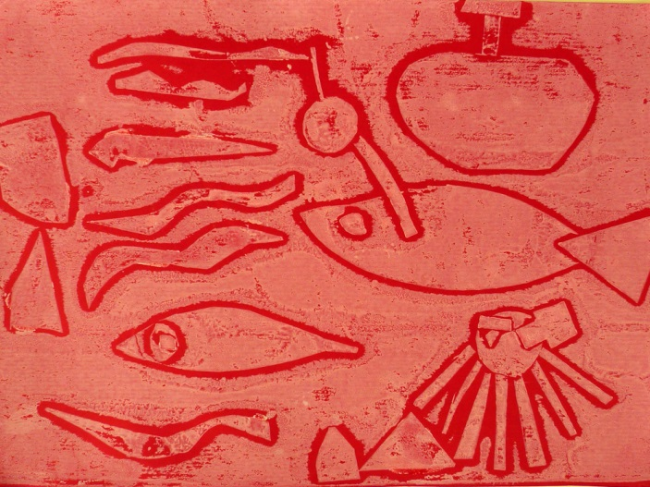
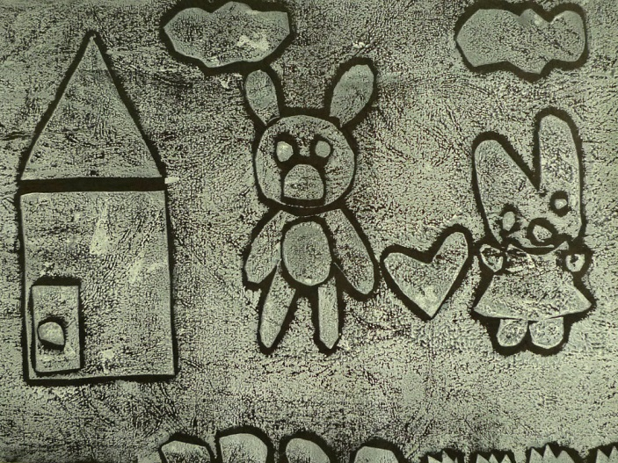
厚紙版畫 學生作品

Slide 16
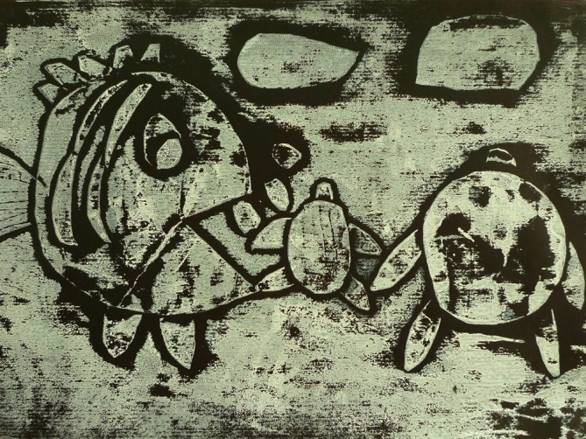
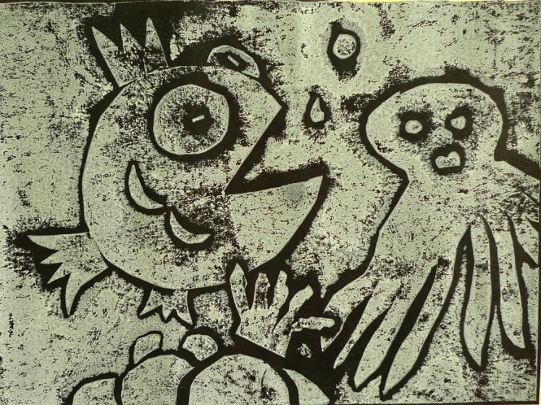
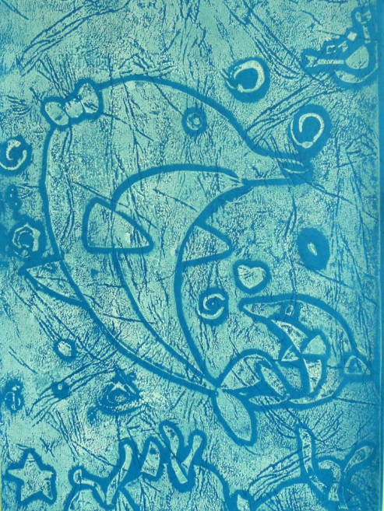
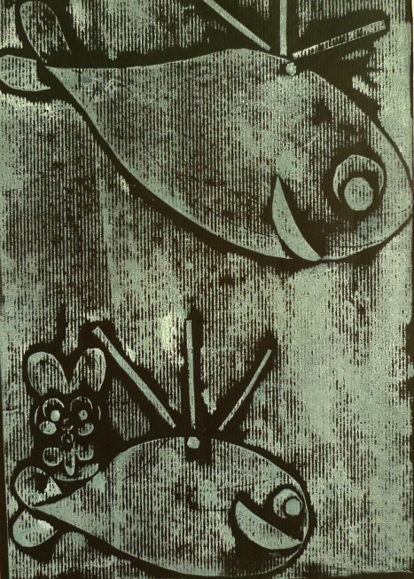
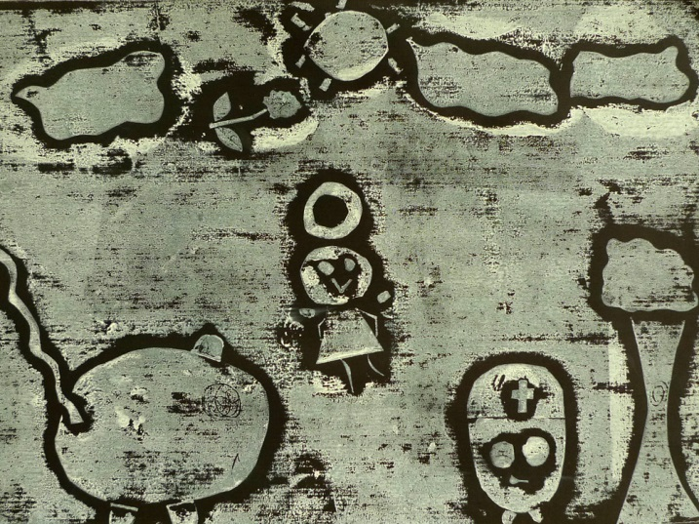
厚紙版畫 學生作品

Slide 17
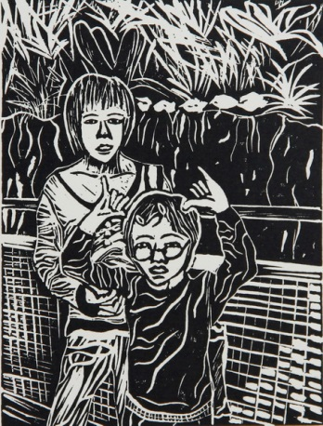
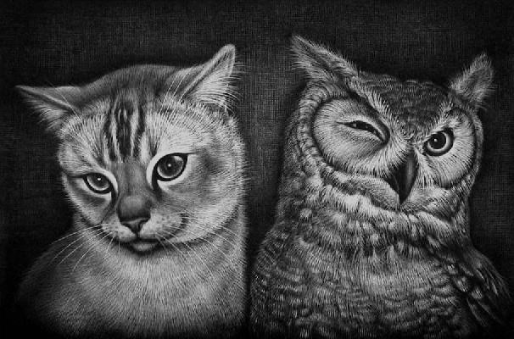
版畫的種類
版畫的種類 | 版材 | 特徵
凸版型版畫 | 木板、橡膠板、紙版、實物版…等 | 以「面」為表現主題
凹版型版畫 | 銅板、金屬板、壓克力…等 | 以線為表現主題
平版型版畫 | 石板、鋅板、鋁板、平版代用紙…等 | 以「質感」為表現主題
孔版型版畫 | 絹板、紙型版…等 | 以「點、線、面」為表現主題
併用型版畫 | 混合以上四種版種技法、版材混合運用。
資料來源 http://163.32.135.36/作品集/版畫作品/index.htm

Slide 18
版畫的種類
凹版:
凹版是：指受墨部份在凹陷部份。凹版源自十五世紀初義大利從事雕刻刀劍把柄、盔甲裝飾線條之匠人，為使雕出的花紋顯現，乃於凹部擦入油墨的一種技法。
凸版：
凸版是指受墨部位在版材凸的地方。在選好的版材上，以刻刀、圓鑿..等，將無圖像(陰面)部位刻除，有圖像(陽面)且需著色部位保留，再以顏料塗刷或以油墨滾敷版面，最後經拓擦或壓印於紙表上即得之畫面。
平版：
平版雖發明於1786年，但到1820年才用於藝術創作。平版的特性是：受墨部份和非受墨部分沒有高低差別，受墨部份在表面部分。在平面版上利用「油水相斥」的原理，來印製作品。平版畫是指使用油脂性材料塗繪在石版或金屬版(鋁、鋅)表面，有圖紋部份有一層油脂的油墨，而無圖紋的部份則為一層可吸收水份的膠膜，形成抗墨作用。使有圖形區能滾上油墨，無圖形區排斥油墨，形成油水相斥之物理變化。如此有圖紋部份會被印出來，而無圖紋部份會空白，這就是平版的基本原理。
孔版(網版)：
孔版是運用「遮擋與露空」的原理。凡是圖紋部份呈「漏孔」者，並利用這種方式印刷者均稱孔版型版畫。紙張是放在網面下，添加油墨的部分在網面之上，再用橡皮刮刀印刷，作品是正面性圖案，這是凸、凹、平三種版種技法所印的反面性圖紋(左右相反)不同之處。
併用版(混合版)：
1同一版種內不同技法的表現(例如:直刻＋蝕刻)
2不同版種的技法結合及混用(例如:凸版＋孔版)
3採用更多樣性、複雜化的媒材與形式，表現版畫原有創作範圍以外的領域。
基本上併用版種的範疇應包括----〈混合技法〉與〈非單一性技法〉表現，沒有任何特殊條件的限制。

Slide 19
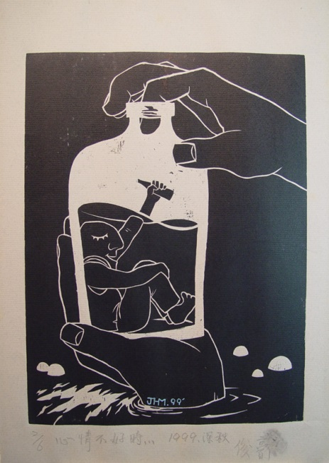
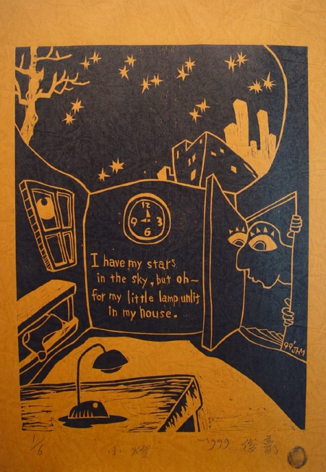
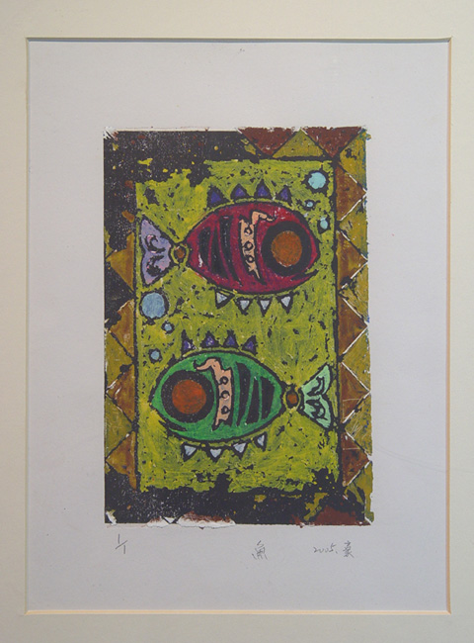
我的超現實版畫
1/6 屋裡的小燈 1999 蘇俊豪
第一次，刀在木板上劃過，心裏有說不出的感動…
讓我想起劉其偉老師的話：能感動自己的作品，才能感動別人。
最好的美術 ，往往不只是藝術 ，而是一種對生命的靜觀沉思與反省。

Slide 20
我的超現實版畫
1/6 屋裡的小燈 1999 蘇俊豪
第一次，刀在木板上劃過，心裏有說不出的感動…
讓我想起劉其偉老師的話：能感動自己的作品，才能感動別人。
最好的美術 ，往往不只是藝術 ，而是一種對生命的靜觀沉思與反省。

